Slide 1
Тон до2 ПЈЕСМА „ЛЕПТИРИЋУ ШАРЕНИЋУ“
МУЗИЧКА КУЛТУРА 4. РАЗРЕД

Slide 2
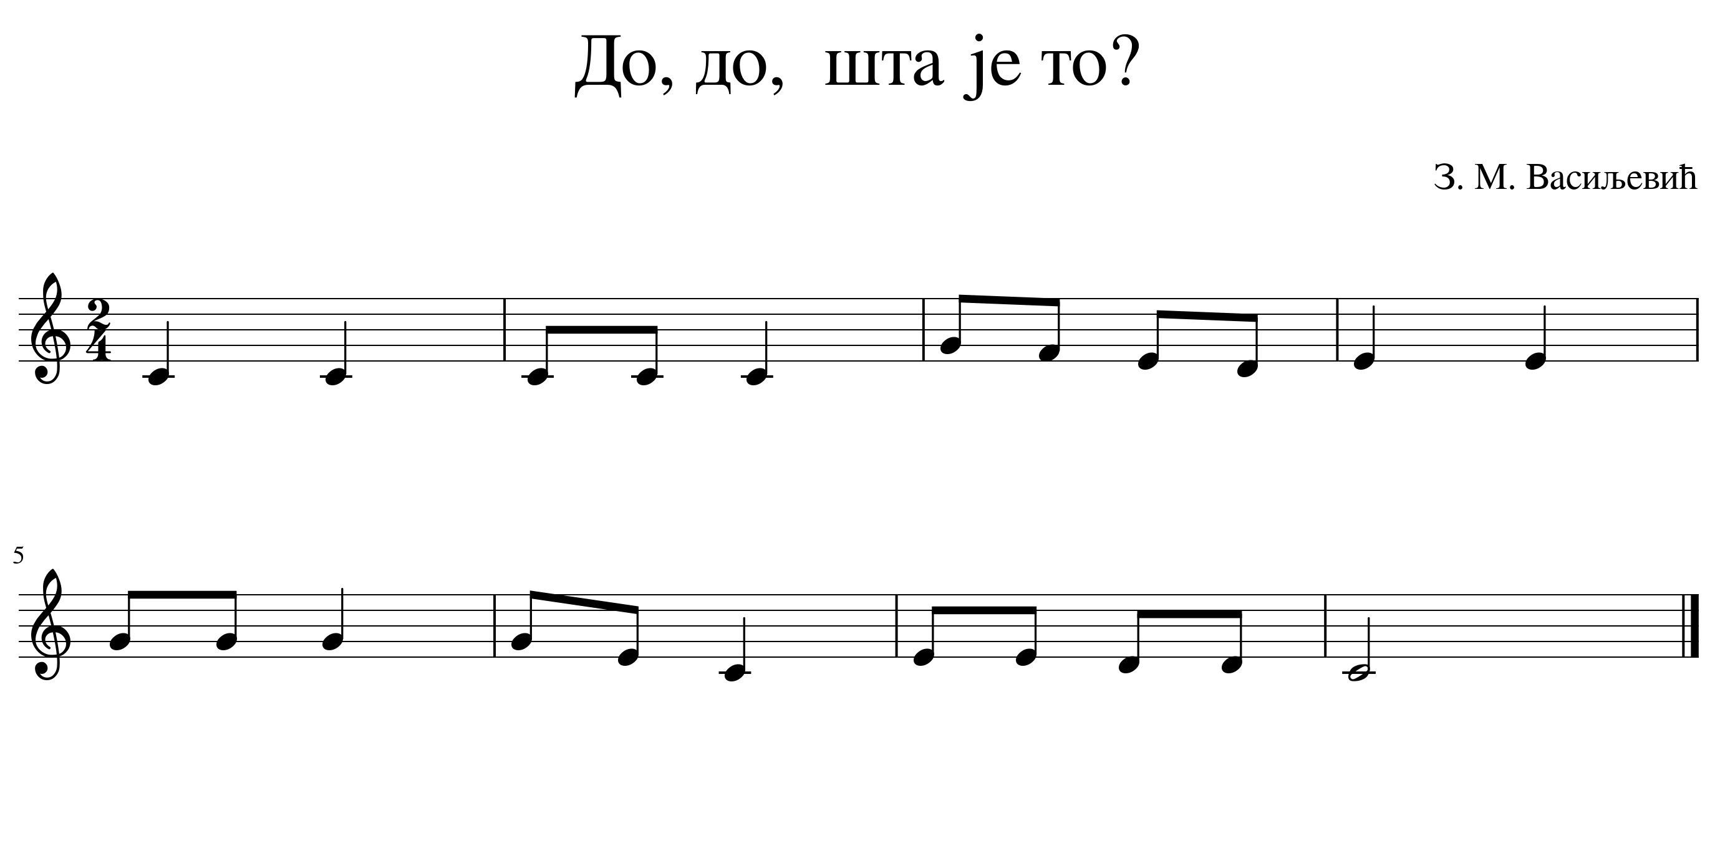
Понављамо тон ДО:
До, до, шта је то? Пр - ви тон у ска - ли,
Пр - ви тон, но - та до, знај - те де - цо, то!
МУЗИЧКА КУЛТУРА 4. РАЗРЕД

Slide 3
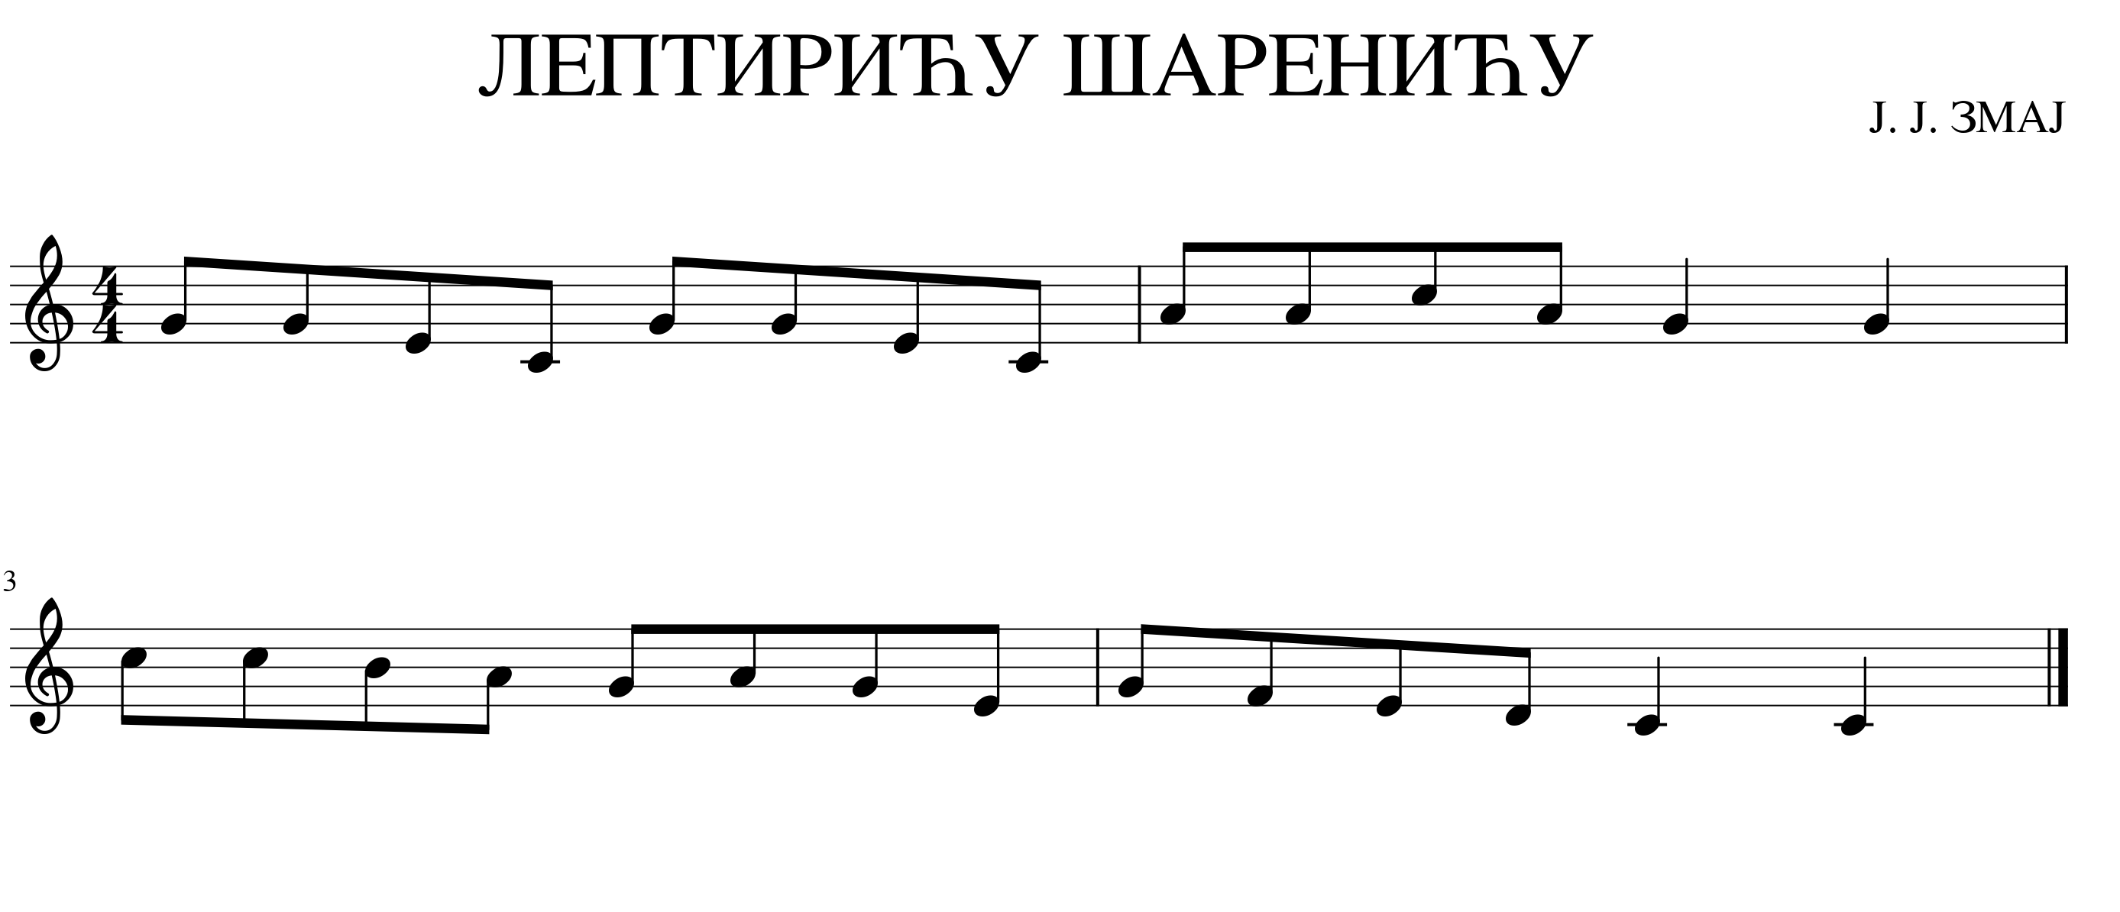
Леп - ти - ри - ћу ша - ре - ни - ћу, до - ђи ме - ни `а - мо,
е - во и - мам ле - пу ру - жу, по - ми - ри - ши са - мо.
Ја бих дош`о ал` се бојим какве игле клете,
Стиснућеш ме, пробошћеш ме, онда збогом свете.
Нећу лепко, нећу лепко, живота ми мога,
само хоћу да избројим кол`ко имаш нога.
Е па то ти могу казат, из даљине малко,
Лептир има шест ножица, а сад збогом Бранко!
МУЗИЧКА КУЛТУРА 4. РАЗРЕД

Slide 4
Анализа нотног текста:
4 ТАКТА
МЈЕРА
ОСМИНА НОТЕ
ТАКТИЦА
ЧЕТВРТИНАНОТЕ
НОТНО
РЕБРО
МУЗИЧКА КУЛТУРА 4. РАЗРЕД

Slide 5
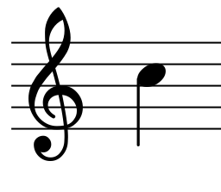
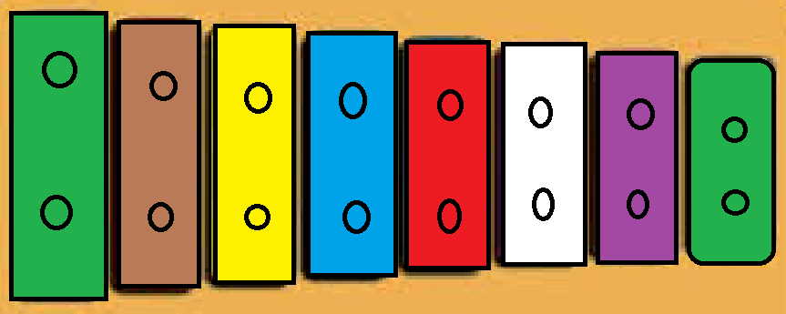
Тон до2 на металофону:
ДО 2
ДО 2
МУЗИЧКА КУЛТУРА 4. РАЗРЕД

Slide 6
Пјевамо солмизацијом:
НАЈНИЖИ ТОН
ЈЕ ТОН ДО
НАЈВИШИ ТОН
ЈЕ ТОН ДО2
сол сол ми до сол сол ми до ла ла до ла сол сол
до до си ла сол ла сол ми сол фа ми ре до до
МУЗИЧКА КУЛТУРА 4. РАЗРЕД

Slide 7
Изводимо ритам помоћу штапића:
МУЗИЧКА КУЛТУРА 4. РАЗРЕД

Slide 8
Леп - ти - ри - ћу ша - ре - ни - ћу, до - ђи ме - ни `а - мо,
е - во и - мам ле - пу ру - жу, по - ми - ри - ши са - мо.
Ја бих дош`о ал` се бојим какве игле клете,
Стиснућеш ме, пробошћеш ме, онда збогом свете.
Нећу лепко, нечу лепко, живота ми мога,
само хоћу да избројим кол`ко имаш нога.
Е па то ти могу казат, из даљине малко,
Лептир има шест ножица, а сад збогом Бранко!
МУЗИЧКА КУЛТУРА 4. РАЗРЕД

